Slide 1

脉冲神经网络
SRM模型建模与仿真
汇报人：周晴
学 号：11715025
2018-3-29

Slide 2
1
脉冲神经网络模型
2
脉冲响应模型SRM
目 录
3
基于脉冲时间的突触可塑性STDP
CONTENTS
4
仿真结果
5
讨论
脉冲神经网络SRM模型建模与仿真

Slide 3
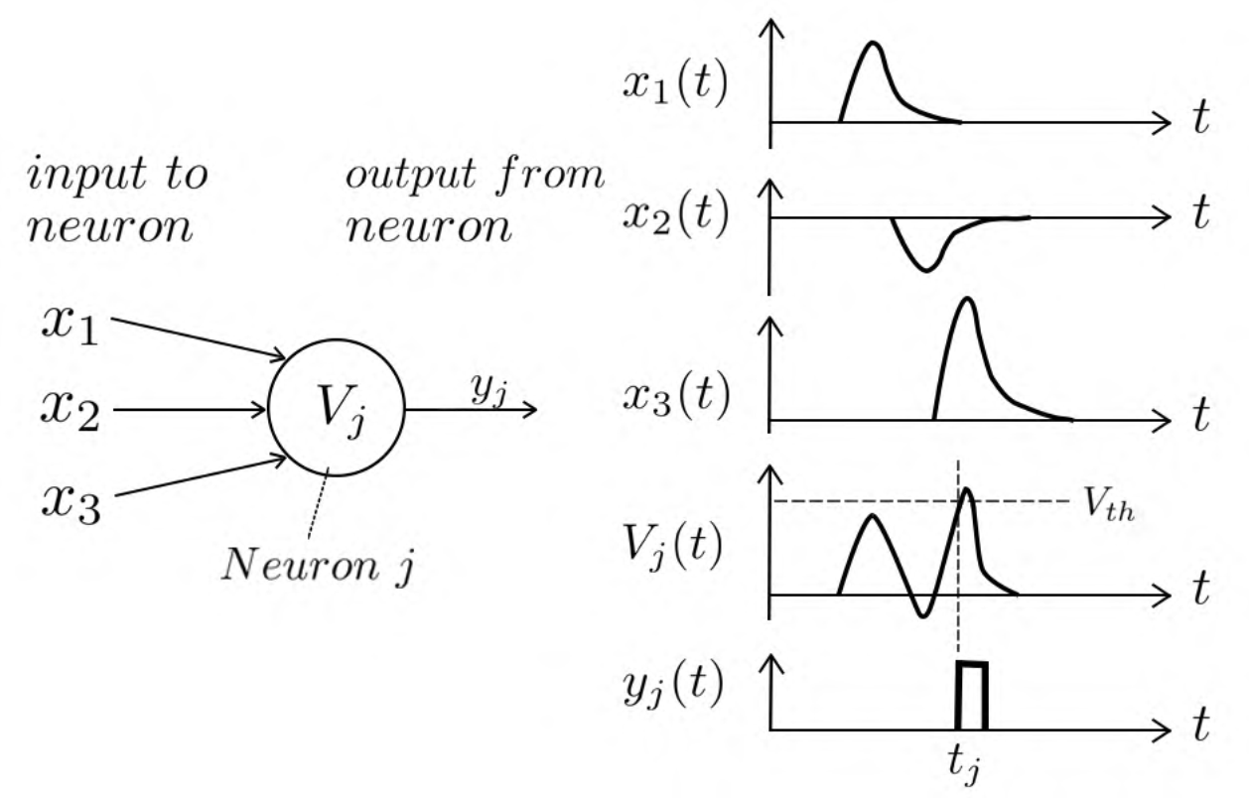
第一部分：脉冲神经网络模型
--------------MODELS OF SPIKING NEURAL NETWORK--------------
概念
在脉冲神经网络(Spiking Neural Network, SNN)中，神经元的状态由膜电势和激活阈值决定。神经元的膜电势由来自上一层神经元的突触后电势决定，当神经元的膜电势升高到激活阈值时，神经元会产生一个脉冲(spike)，这个脉冲通过神经元的轴突传递到下一神经元中。脉冲沿着突触传递的过程需要一定的时间，这个时间被称为突触延迟。

Slide 4
第一部分：脉冲神经网络模型
--------------MODELS OF SPIKING NEURAL NETWORK--------------
积分点火模型
Leaky Integrate and Fire
Hodgkin-Huxley模型
脉冲响应模型Spike Response Model
是最早的脉冲神经元模型
本质是将神经元抽象为一个RC电路
神经元接受到输入电流后，膜电势升高至达到激活阈值，释放脉冲，这个过程称为“积分点火”
脉冲释放后，神经元膜电势立刻恢复至静息电位
准确详细地描述各类离子通道动态变化引起的神经元膜电势变化
量化描述了神经元膜电压和电流的变化过程
是积分点火模型的推广
神经元的状态仅由膜电势描述
不同的核函数表示外界输入和自身激活状态对膜电势的影响

Slide 5
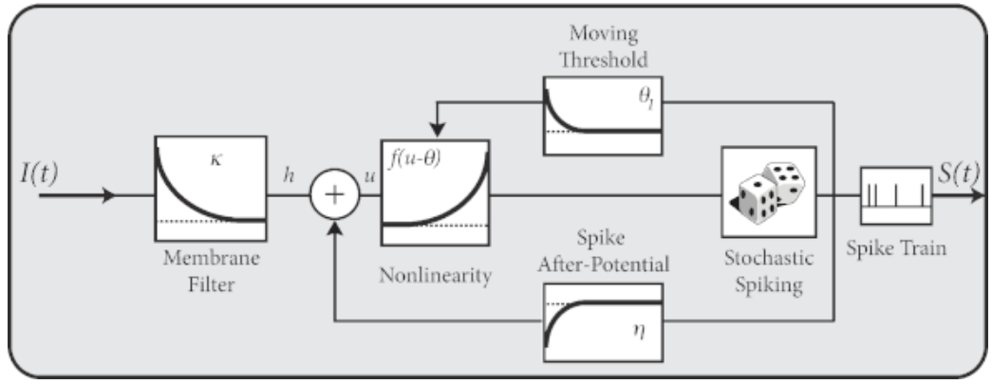
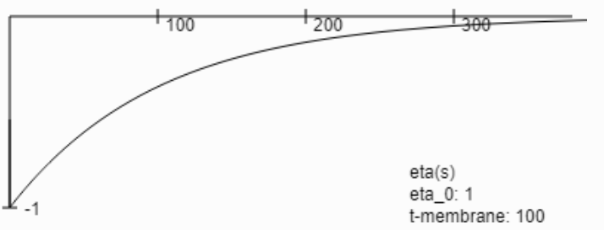
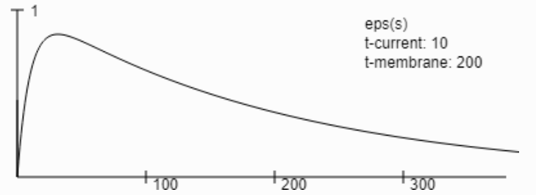
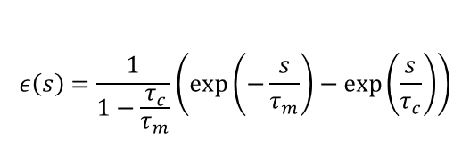

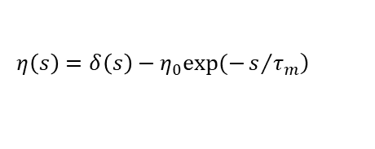
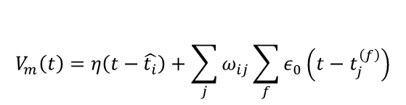
第二部分：脉冲响应模型SRM
-----------------------------SPIKE RESPONSE MODEL------------------------
$$V_{m}\left(t\right)=η\left(t−\hat{t_{i}}\right)+\sum_{j}{ω_{ij}}\sum_{f}{ε_{0}\left(t−t_{j}^{\left(f\right)}\right)}$$
SRM0模型中，神经元的状态仅由膜电势u描述
核函数η(∗)表示神经元激活后的不响应期
核函数ϵ(∗)表示神经元接受到的脉冲信号对膜电势的影响
$$\left.η\left(s\right)=δ\left(s\right)−η_{0}exp(−s/{τ_{m}}\right)$$
$$ε\left(s\right)=\frac{1}{1−\frac{τ_{c}}{τ_{m}}}\left(\exp\left(−\frac{s}{τ_{m}}\right)−\exp\left(\frac{s}{τ_{c}}\right)\right)$$

Slide 6
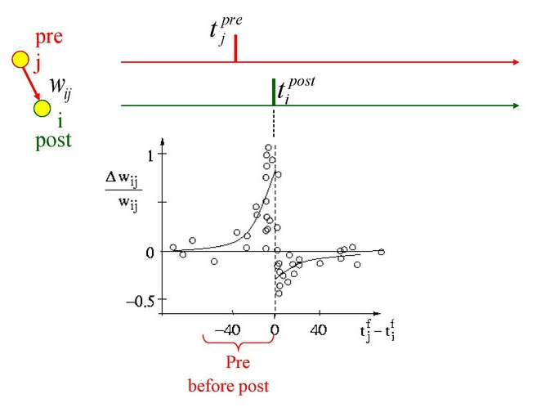
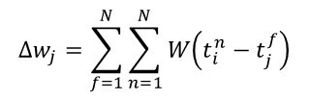


第三部分：基于脉冲时间的突触可塑性STDP
-------------------------------------SPIKE TIMING DEPENDENT PLASTICITY-------------------------------------
STDP
神经元spike编码，不只在于平均放电率，每一个精确spike时刻对于突触的可塑性有显著的影响，即基于脉冲时间的突触可塑性（Spike timing dependent plasticity, STDP）。
STDP根据所有突触前和突触后神经元的尖峰放电时刻的作用计算突触权重的改变，其中每一对突触前后神经元对权值的影响是突触前后神经元放电时间的函数。
$$∆w_{j}=\sum_{f=1}^{N}{\sum_{n=1}^{N}{W\left(t_{i}^{n}−t_{j}^{f}\right)}}$$
$$W\left(x\right)=A_{+}\exp\left(−\frac{x}{τ_{+}}\right) for x>0$$
$$W\left(x\right)=−A_{−}\exp\left(\frac{x}{τ_{−}}\right) for x<0$$

Slide 7

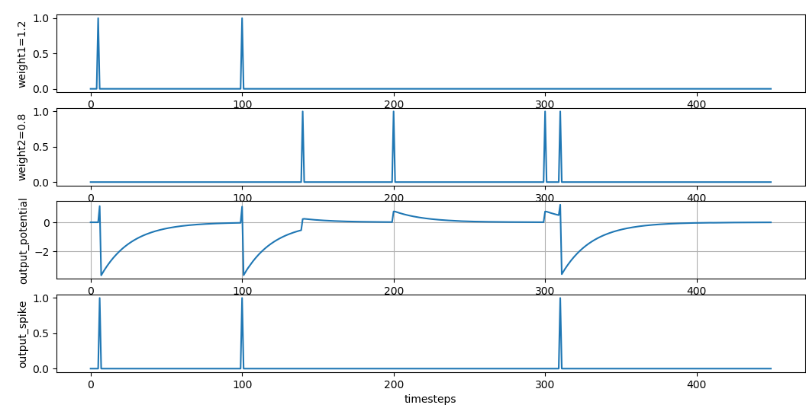
第四部分：仿真结果
---------------SIMULATION RESULT---------------
SRM神经元模型仿真

Slide 8
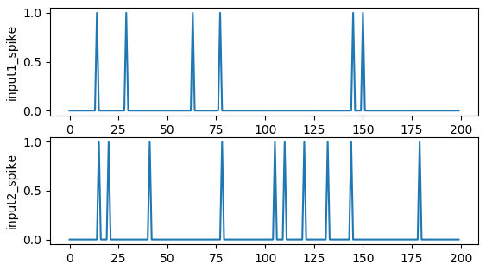
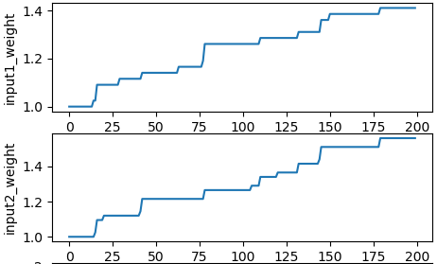
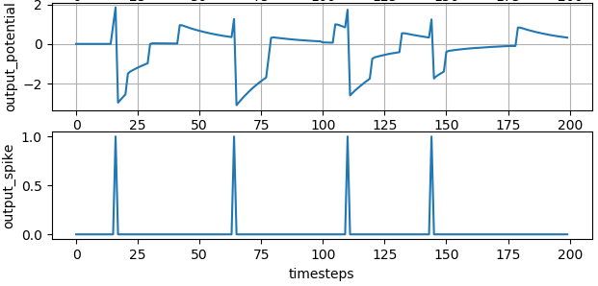
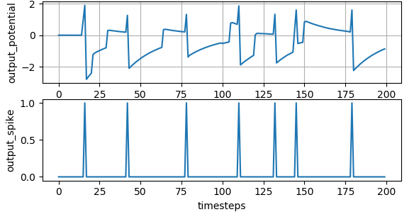
第四部分：仿真结果
---------------SIMULATION RESULT---------------
STDP神经网络仿真
输入泊松分布脉冲信号
STDP权值更新曲线
权值固定 仿真结果
STDP权值更新仿真结果

Slide 9
第五部分：讨论
--------------DISCUSSION--------------
SRM特点
Hodgkin-Huxley模型能够精确地描绘出膜电压的生物特性，与生物神经元的电生理实验结果相吻合，但是运算量较高，难以实现大规模神经网络的实时仿真，LIF模型运算量小，但牺牲了精确度。SRM聚焦于前馈神经元时间序列对脉冲发放的影响，模型简洁，足够用于一般情况下神经元的计算，已广泛应用于信息处理的SNN中。
主要建模成果
本次主要基于SRM0模型和神经网络的STDP特性进行建模，基本实现了简单前馈网络造成神经元膜电位的动态变化和脉冲的发放。对比了神经网络由于STDP特性产生的权值更新与权值固定条件下的输出结果，证明STDP使神经网络更具有可塑性和抗扰性。
不足
由于时间精力有限，未能对较大规模的SNN进行建模研究，也没有体现出STDP特性在大型神经网络下的优势。

Slide 10
Thank you!

